Slide 1
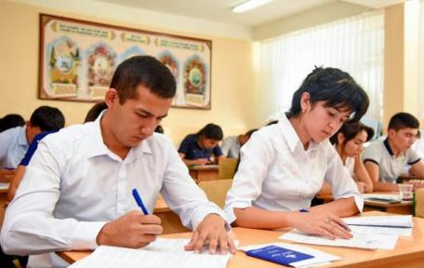
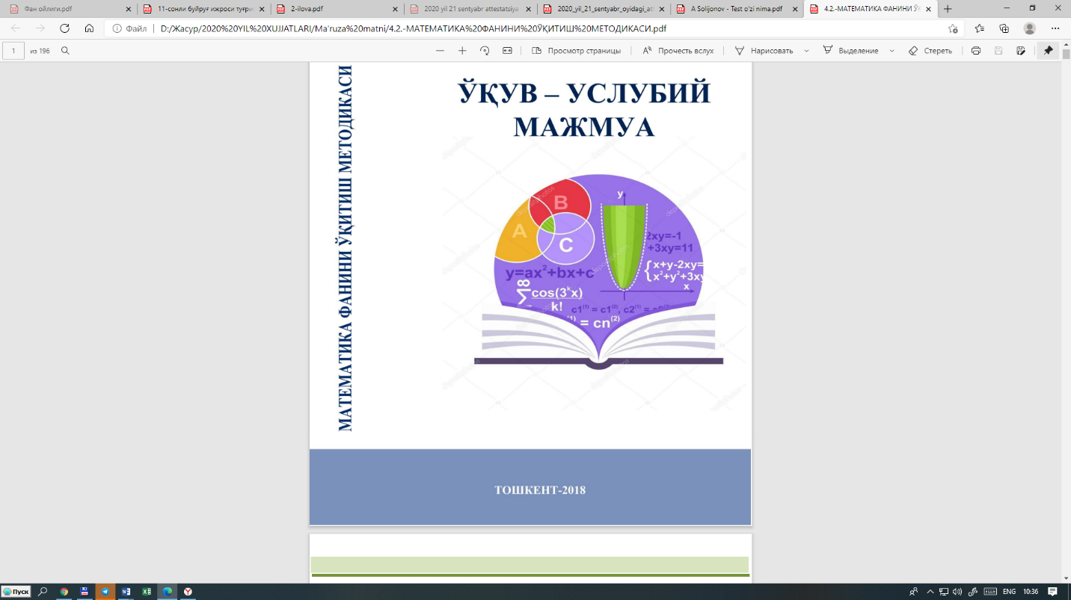
7.1- MODUL
MATEMATIKA FANIDAN MILLIY TEST TIZIMI VA UNING TOPSHIRIQLARI TAHLILI
4- mavzu

Slide 2
O‘QUVCHILAR YUTUQLARINI BAHOLASH BO‘YICHA TAVSIYALAR
Matematika fanidan o‘quvchilar bilish darajasini baholashning Milliy test tizimi.
Matematikadan milliy test tizimi uchun test spetsifikatsiyasi.
Milliy test sinovi qamrab olgan matematikaning mazmun sohalari.
Milliy test sinovida baholanadigan asosiy matematik tayyorgarlik talablari.
Milliy test sinovida beriladigan test turlari.
Milliy test sinovi topshiriqlarining baholash mezonlari.
Milliy test tizimi test topshiriqlari tahlili.

Slide 3
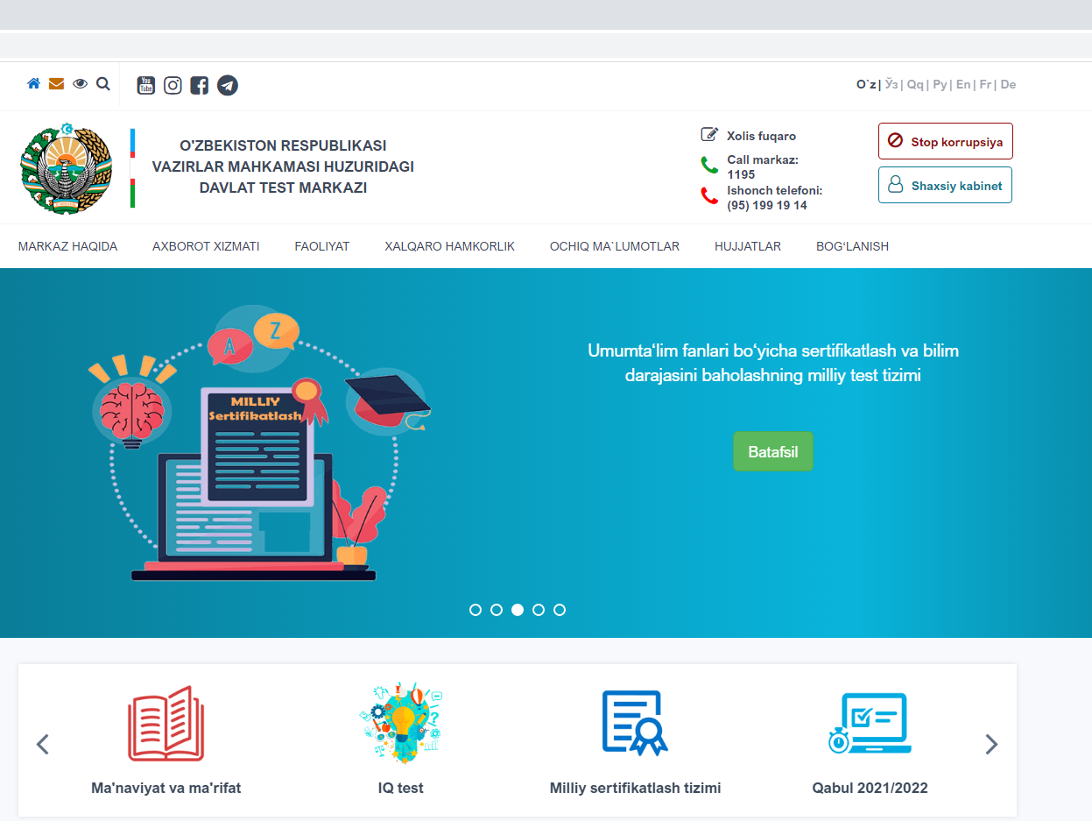
MATEMATIKADAN O‘QUVCHILAR BILIMINI BAHOLASHNING MILLIY TEST TIZIMI
O‘zbekiston Respublikasi Vazirlar Mahkamasining 2020-yil 12-oktabr kungi 646-son qarori bilan 2020-yil 1-dekabrdan boshlab bosqichma-bosqich bakalavriat ta’lim yo‘nalishlariga mos fanlar majmuasidagi umumta’lim fanlaridan bilish darajasini baholashning milliy test tizimi
joriy qilingan.
U haqida Davlat test markazining rasmiy sayti dtm.uz dan to‘liq ma’lumot olishingiz mumkin.

Slide 4
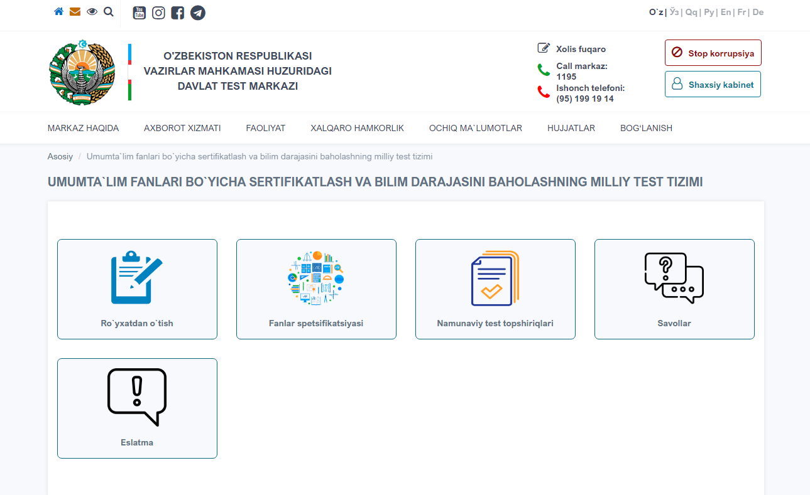
MATEMATIKADAN O‘QUVCHILAR BILIMINI BAHOLASHNING MILLIY TEST TIZIMI
Unga ko‘ra 2021/2022 o‘quv yili qabulidan boshlab tegishli umumta’lim fanini bilish darajasi to‘g‘risida davlat namunasidagi sertifikatga ega bo‘lgan abituriyentga sertifikatdagi o‘zlashtirish foiziga mos ravishda oliy ta’lim muassasasi bakalavriatiga o‘qishga qabul qilish bo‘yicha test sinovlarida ushbu fandan belgilangan maksimal ballga nisbatan tabaqalashtirilgan (proporsional) ball berish tartibi joriy etildi.

Slide 5
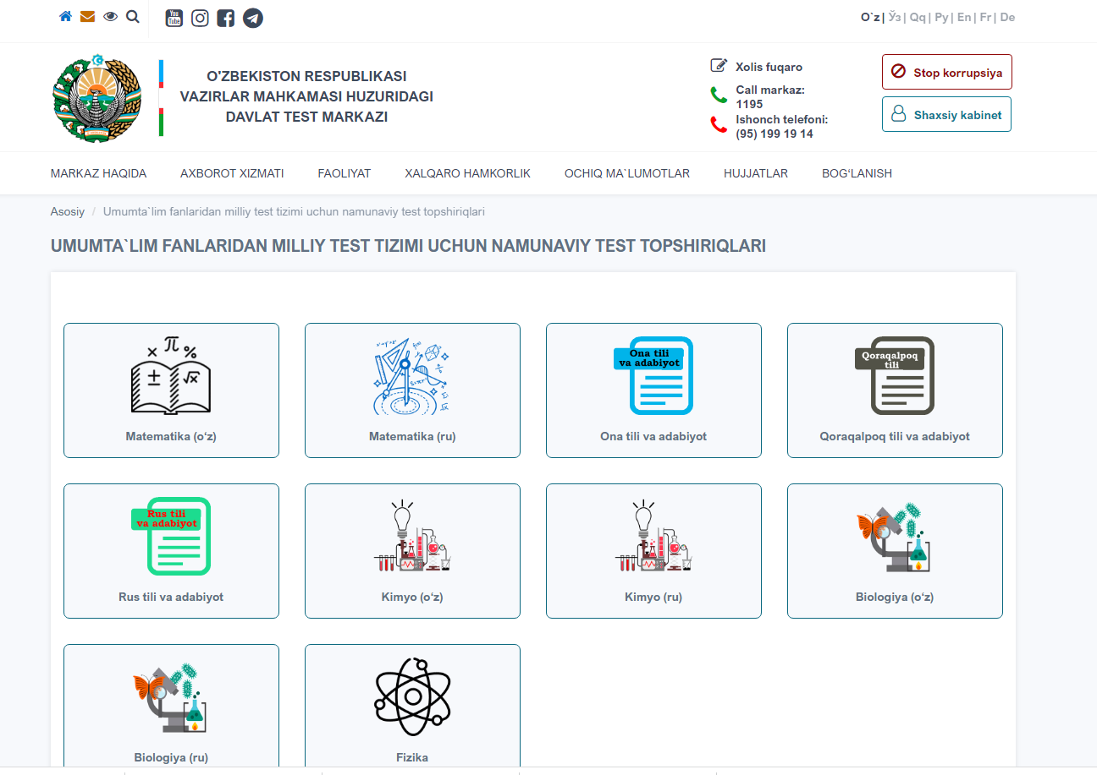
MATEMATIKADAN O‘QUVCHILAR BILIMINI BAHOLASHNING MILLIY TEST TIZIMI
Milliy sertifikatning tegishli darajasiga ega matematika fani o‘qituvchilariga (Ixtisoslashtirilgan maktablarning matematika fani o‘qituvchilaridan tashqari) bazaviy tarif stavkasiga nisbatan shahar hududida joylashgan maktablarda 25 foiz, qishloq hududida joylashgan maktablarda 50 foizgacha har oylik ustama haq to‘lanishi belgilandi.

Slide 6
MATEMATIKADAN O‘QUVCHILAR BILIMINI BAHOLASHNING MILLIY TEST TIZIMI
Sertifikat test sinovi natijasi bo‘yicha eng yuqori ballning kamida 60 foizini to‘plagan shaxslarga 3 yil muddatga beriladi.
Masalan, matematika fanidan sertifikatga ega bo‘lgan abituriyentning sertifikatdagi o‘zlashtirishi 60 foiz, matematika fanining fanlar majmuasidagi o‘rni birinchi (har bir to‘g‘ri javob uchun 3,2 ball, 30 ta test topshirig‘iga maksimal 96 ball) bo‘lsa, uning 60 foizi 57,6 ballni tashkil etadi (3,2*30=96 ball, 96*60/100=57,6).
Agar abituriyentning sertifikatdagi o‘zlashtirishi 80 foiz bo‘lsa, 76,8 ballni tashkil etadi (3,2*30=96 ball, 96*80/100=76,8).
Sertifikat berish uchun talabgordan ariza berilgan kundagi bazaviy hisoblash miqdorining 1,5 baravari miqdorida to‘lov undiriladi.

Slide 7
MILLIY TEST SINOVI QAMRAB OLGAN MATEMATIKANING MAZMUN SOHALARI
Matematika fanidan bilimlarni baholashning milliy test sinovi topshiriqlari umumiy o‘rta ta’lim maktablari matematika kursining 5-11- sinflari materiallari asosida matematikaning quyidagi mazmun sohalarini qamrab oladi:
  I. Sonlar va amallar;
  II. Algebra;
  III. Tenglama va tengsizliklar;
  IV. Funksiyalar;
  V. Geometriya;
  VI. Matematik analiz asoslari;
  VII. Kombinatorika, ehtimollar nazariyasi va matematik statistika elementlari.

Slide 8
BAHOLANADIGAN MATEMATIK TAYYORGARLIK TALABLARI
Matematika fanidan bilimlarni baholashning milliy test sinovi topshiriqlari yordamida quyidagi matematik tayyorgarlikka qo‘yiladigan talablar baholanadi:
  1. Sonlar ustida amallarga doir hisoblashlarni bajarish;
  2. Algebraik shakl almashtirishlarni bajarish;
  3. Tenglama va tengsizliklarni yechish;
  4. Funksiyalar ustida amallarni bajarish;
  5. Geometrik shakllar, vektorlar va koordinatalar ustida amallarni bajarish;
  6. Matematik modellarni qurish va tadqiq qilish;
  7. Ma’lumotlar va noaniqliklar bilan ishlash;

Slide 9
MILLIY TEST SINOVIDA BAHOLANADIGAN AQLIY FAOLIYAT TURLARI
Matematika fanidan bilimlarni baholashning milliy test sinovi topshiriqlari yordamida quyidagi aqliy faoliyat turlari baholanadi:
  1. Tushunish (bilish);
  2. Qo‘llash;
  3. Mulohaza yuritish.

Slide 10
MILLIY TEST SINOVIDA MILLIY TEST SINOVIDA BERILADIGAN TEST TURLARI
Matematika fanidan bilimlarni baholashning milliy test sinovi topshiriqlari quyidagi test turlaridan iborat bo‘lishi mumkin:
  Y1 – to‘rtta javob variantli, bitta to‘g‘ri javobli yopiq test
  O1 – qisqa javobli ochiq test
  O2 – batafsil javobli ochiq test

Slide 11
MILLIY TEST SINOVI QISMLARI BO‘YICHA QIYOSIY KO‘RSATKICHLAR
№ | Test sinovi qismlari | Qamralgan mazmun sohalari | Topshiriqlar soni | Ajratilgan vaqt | Ajratilgan ballar | Murakkablik darajasi | Aqliy faoliyat turi
I | Umumiy matematik tayyorgarlikni baholash | I – VI | 15 | 45 | 30 | I daraja – 10 II daraja – 5 III daraja – 0 | Tushunish - 9 Qo‘llash – 6 Mulohaza yuritish - 0
II | Bo‘lajak mutaxassislikka oid matematik tayyorgarlikni baholash | I - VII | 30 | 135 | 70 | I daraja – 0 II daraja – 18 III daraja – 12 | Tushunish - 1 Qo‘llash – 17 Mulohaza yuritish - 12
 | Jami | I - VII | 45 | 180 | 100 | I daraja – 13 II daraja – 20 III daraja – 12 | Tushunish - 10 Qo‘llash – 23 Mulohaza yuritish - 12

Slide 12
MILLIY TEST SINOVI TOPSHIRIQLARINI BAHOLASH MEZONLARI
Har bir test topshirig‘i turiga qarab turli xil baholash mezonlariga ko‘ra baholanadi.
1. Y1 – to‘rtta muqobil variantli, bitta to‘g‘ri javobli yopiq testing baholash mezoni:
agar javob to‘g‘ri bo‘lsa, murakkablik darajasiga ko‘ra - 1 yoki 2 ball
agar belgilangan javob noto‘g‘ri bo‘lsa, - 0 ball
2. O1 – qisqa javobli ochiq testning baholash mezoni:
agar belgilangan javob to‘g‘ri bo‘lsa, - maksimal (1, 2, 3) ball
agar belgilangan javob noto‘g‘ri bo‘lsa, - 0 ball
3. O2 – batafsil javobli ochiq testning baholash mezoni
Batafsil javobli ochiq testni baholash mezoni har bir topshiriq uchun alohida ishlab chiqiladi

Slide 13
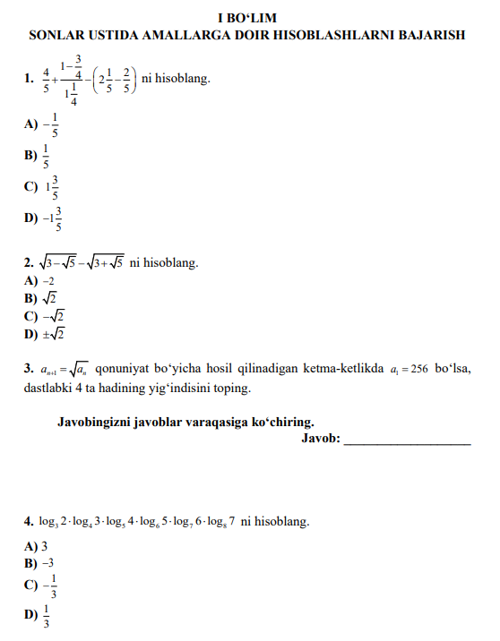
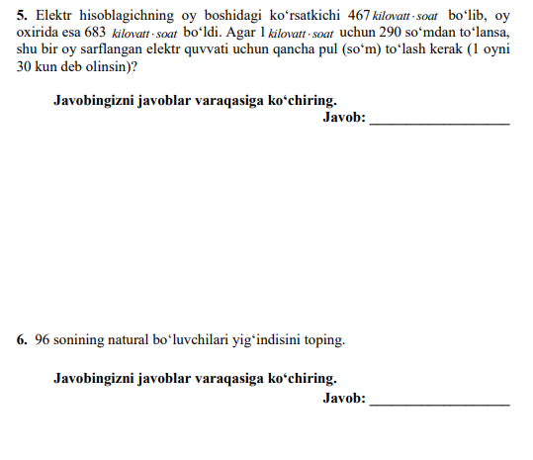
MILLIY TEST TIZIMI MATEMATIKA FANIDAN TEST TOPSHIRIQLARIDAN NAMUNA

Slide 14
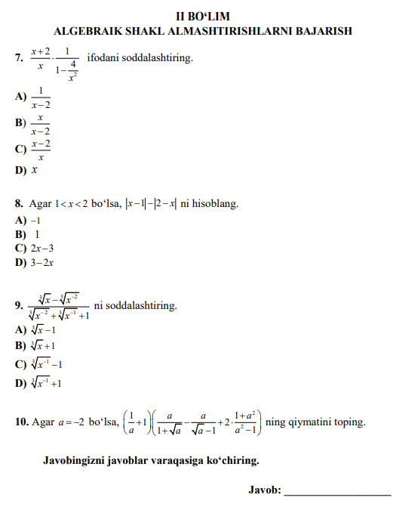
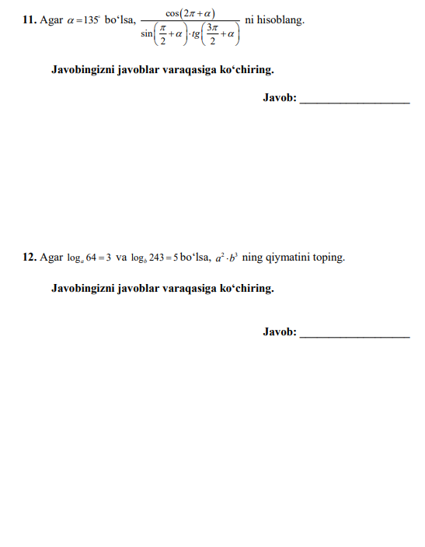

Slide 15
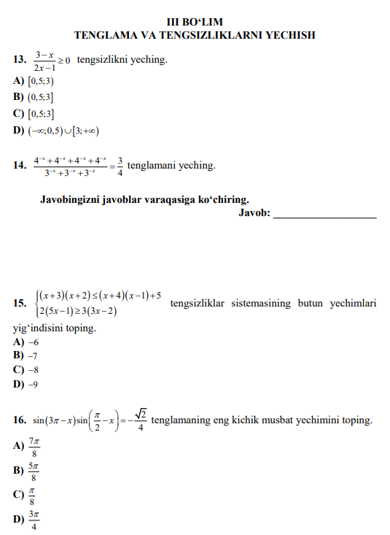
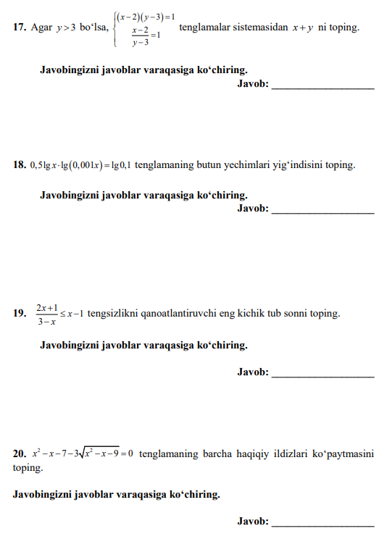

Slide 16
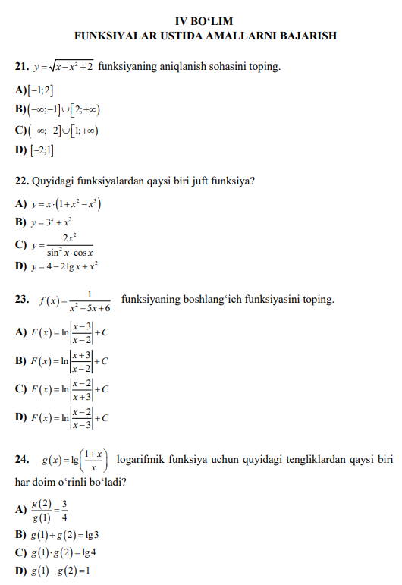
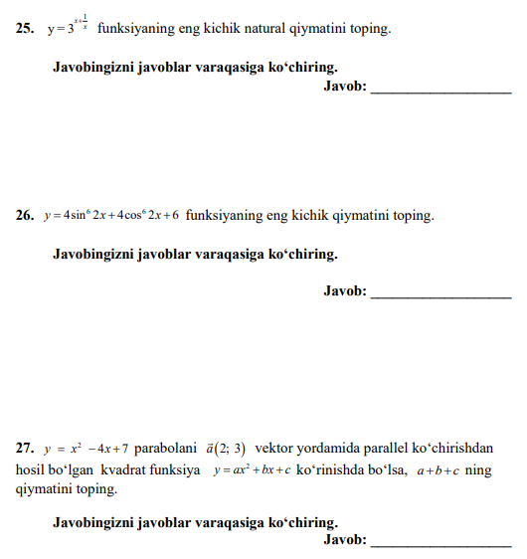

Slide 17
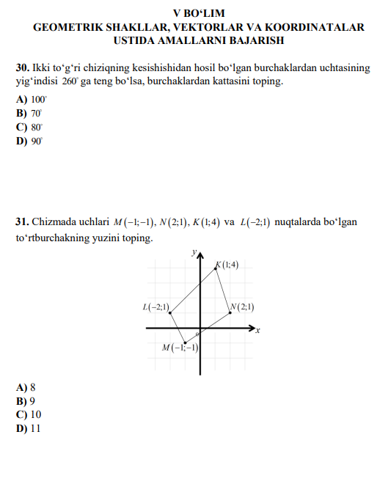
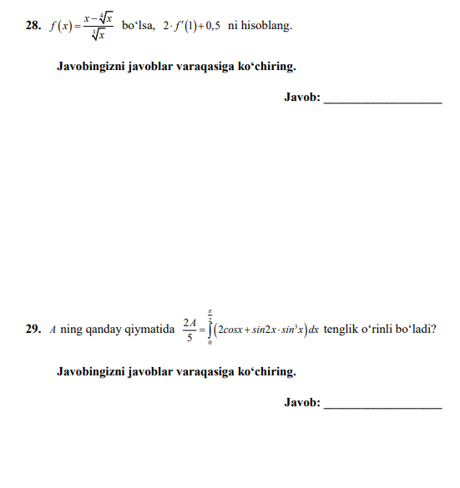

Slide 18
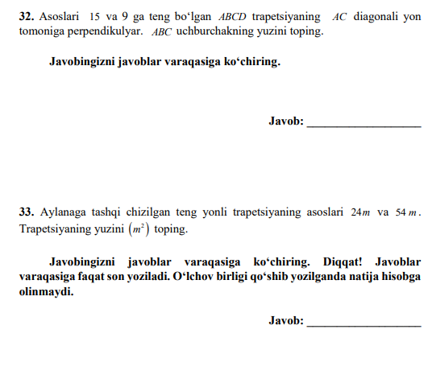
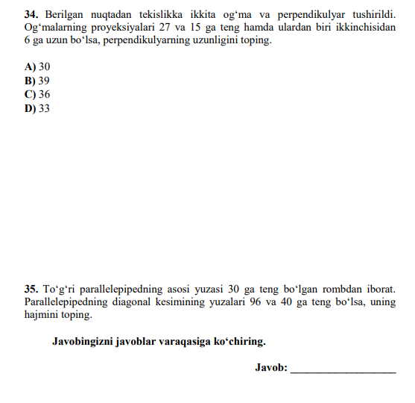

Slide 19
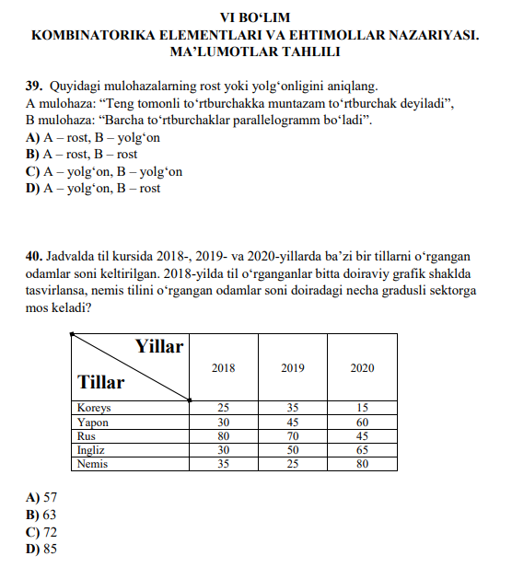
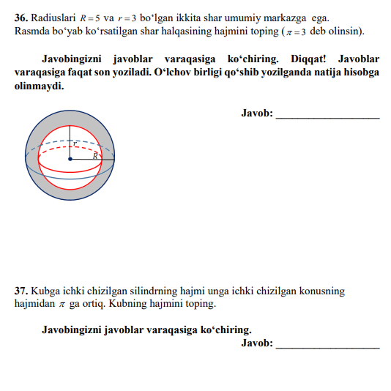
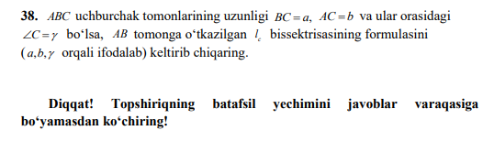

Slide 20
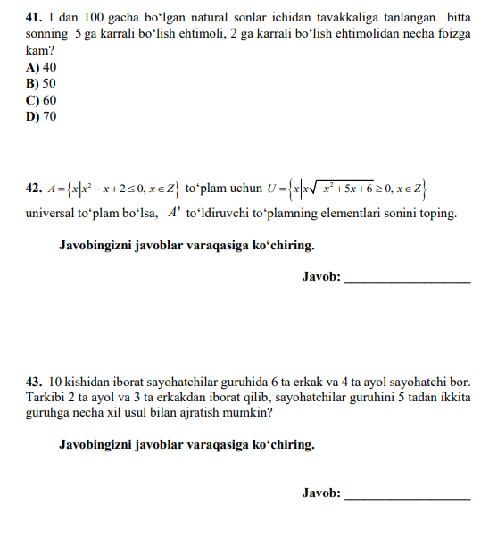
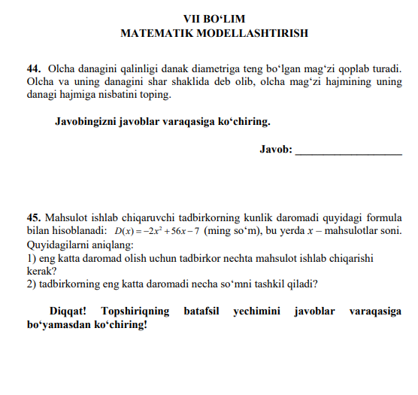

Slide 21
FOYDALANISH TAVSIYA ETILADIGAN ADABIYOTLAR ROʻYXATI:
A.Ismailov, B.Xaydarov, N.Karimov, Sh.Ismailov, Xalqaro tadqiqotlarda o‘quvchilarning matematik savodxonligini baholash (metodik qo‘llanma). Ta’lim sifatini baholash bo‘yicha xalqaro tadqiqotlarni amalga oshirish milliy markazi. – Toshkent, 2019-yil. – 112 bet.
Ina V.S. Mullis va Michael O. Martin, TIMSS 2019 baholash qamrov doirasi, qo‘llanma, Toshkent: “Ta’lim sifatini baholash bo‘yicha xalqaro tadqiqotlarni amalga oshirish milliy markazining matbaa bo‘limi”, 2021-yil. 66 bet.
Carnoy M., Khavenson T., Ivanova A. Using TIMSS and PISA results to inform educational policy: a study of Russia and its neighbours //Compare: A Journal of Comparative and International Education. – 2015. – Т. 45. – №. 2. – С. 248-271.
PISA 2021 Mathematics Framework, 45th meeting of the PISA Governing Board, 23-25 April 2018 Stockholm, Sweden.
PISA Mathematics in 2021, An analysis of the center for curriculum redesign (CCR), 2016.
Internet resurslari:
1. http:/www.markaz.tdi.uz - Ta’lim sifatini baholash bo‘yicha xalqaro tadqiqotlarni amalga oshirish milliy markazi sayti
t.me/milliymarkaz –Milliy markaz telegram kanali (PISA, PIRLS, TIMSS, TALIS)
@milliymarkaz_aloqabot - Milliy markazi telegram boti.
3. http://www.rtm.uz – Respublika ta’lim markazi sayti.
http://www.dtm.uz – Respublika test markazi sayti.
http://centeroko.ru – Центр оценки качества образования ИСРО РАО
http://timss2015.org - Международный координационный центр исследования TIMSS
https: //www.globalinnovationindex.org - Global Innovation Index 2018 Report.

Slide 22
E’TIBORINGIZ UCHUN RAHMAT!

